Slide 1
Bienvenue en PSI* au Lycée La Martinière Monplaisir
https://psietoilelamartin.github.io/

Slide 2
Présentations – Qui êtes-vous ?
Appel
Origines
3 PCSI et de 2 MPSI du lycée La Martinière, mais aussi de Jean Perrin, Camille Vernet
Des 5/2 du Lycée La Martinière Monplaisir et Lycée Jean Perrin ou Saint-Louis
… Soient une dizaine de lycées différentes.

Slide 3
Présentations – Qui sommes-nous ?
Mathématiques – Skander ZANNAD
Physique Chimie – Jean-Noël BERNARD
Sciences de l’Ingénieur – Xavier PESSOLES
Informatique – Thibaut CANTALUPPI
Français – Marie-Aude de LANGENHAGEN
Anglais – Claire SOUCHE-RIEU

Slide 4
Les banques de concours
CCINP (dans le concours : ENAC, ENSE3, ISAE-Supmeca, N7, Phelma; en banque : INSA, Ecole de l’air, …)
Mines Telecom (Mines d’Alès, Nantes, Douai, Albi, ENSTA Bretagne…)
Concours Centrale Supelec (Centrale Supelec, Lyon, Nantes, Marseille, Lille, Supoptique, …)
Concours Mines Ponts (Mines de Paris, de Saint-Etienne, Nancy, SUPAERO, ENSTA Paris, TELECOM Paris, …)
Concours X-ENS

Slide 5
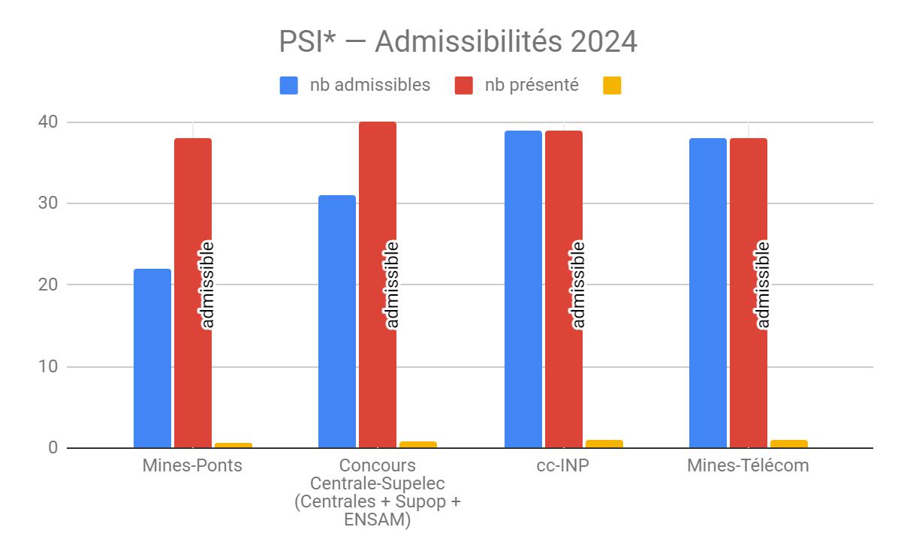
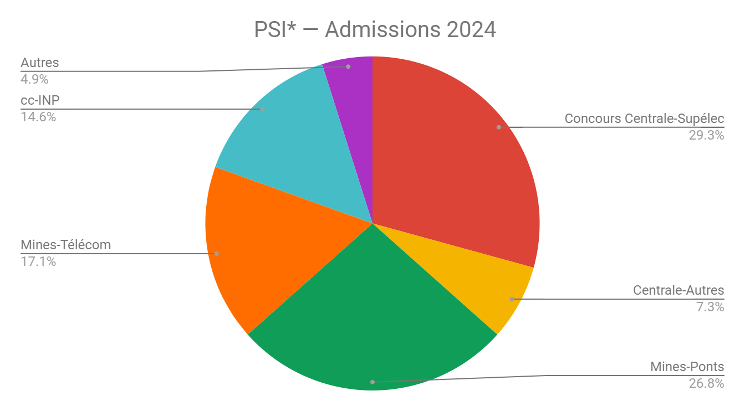
Résultats 2024 & Ambitions
2 Arts et Métiers, 2 centrale Lille, 2 centrale Lyon, 3 Centrale Méditerranée, 4 Centrale Supelec, 1 Supoptique, 6 SUPAERO,
2 ENSTA, 6 SUPAERO , 1 Mines de Nancy, 1 Mines de Saint-Etienne, 1 TELECOM PARIS,
2 ENAC, 1 ENTPE, 2 IMT Atlantique, 2 IMT Mines d’Alès, 3 INSA, 2 ISAE, 1 Lorraine INP2 Telecom SudParis

Slide 6
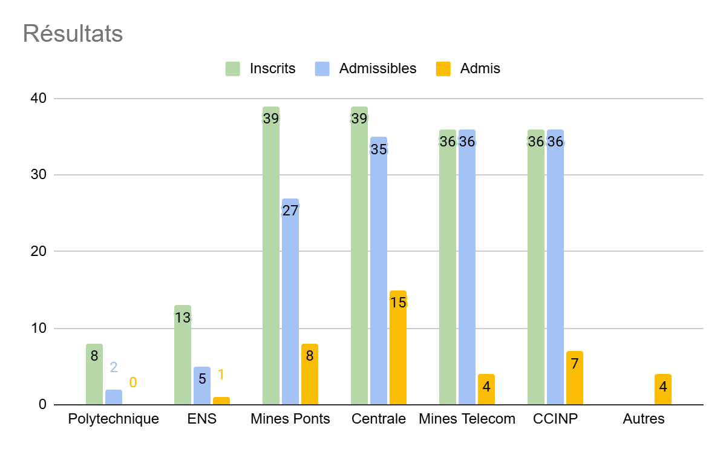
Résultats 2025 & Ambitions
1 ENS ULM
2 Centrale Lille, 2 Centrale Lyon, 1 Centrale Marseille, 3 Centrale Nantes, 5 Centrale Supelec, 1 Sup optique (Magistère), 1 Ecole Navale
1 Ponts et Chaussée, 3 ENSTA Paris, 1 Supaéro, 2 Mines St Etienne, 1 IMT Atlantique,
1 ENAC, 1 ENSTA Bretagne, 1 St Cyr, 2 Phelma, 1 IMT Alès, 4 INSA 2 ENSMA Poitiers, 1 Telecom St Etienne, 1 ENSEEIHT

Slide 7
Planning (approximatif) d’un élève de deuxième année https://www.scei-concours.fr/
Inscription en ligne mi-décembre, mi-janvier
Mise à jour de vos papiers d’identité
Début février : TIPE, MCOT
Mi avril à Mi-mai : Concours
Mi-mai à mi-juin : préparation aux oraux
Mi juin : TIPE, DOT et présentation
Mi-juin : résultats des écrits (Admissibilités)
Mi-juin à troisième semaine de juillet : Oraux
Fin juillet à fin août : résultats finaux (Admissions)

Slide 8
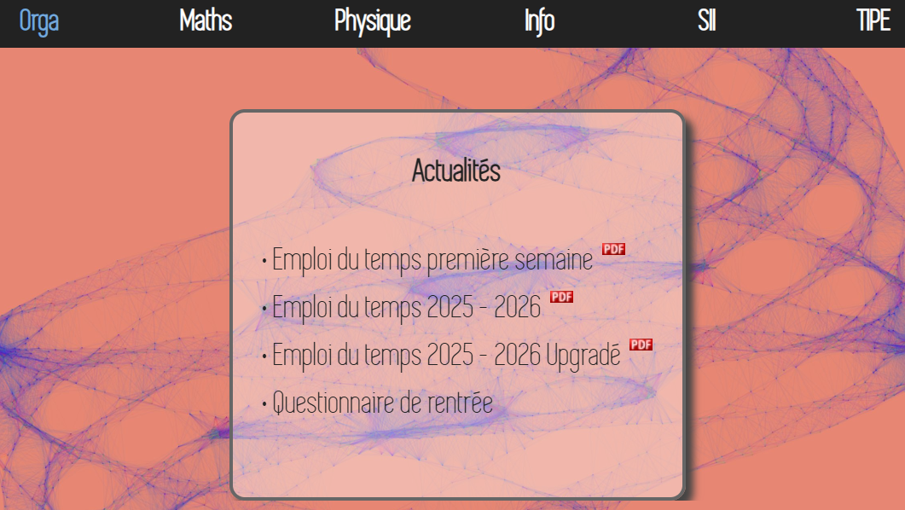
Site Internet
https://psietoilelamartin.github.io/

Slide 9
Journée de Cohésion
Mardi 2 septembre, rendez-vous 8h45 à l’entrée du lycée
Tenue de « randonnée » (chaussure de sport, sac facile à porter)
Chapeau, lunette de soleil ou kway selon météo
Un pique-nique pour les non internes (actuellement 20 prévus pour les internes)
De l’eau !

Slide 10


Et maintenant
Fiche de renseignement
Photo d’identité
Demande d’aménagements
Inscription cahier de prépas
https://cahier-de-prepa.fr/psi*-martiniere-monplaisir/gestioncompte?creation
Vérifier la validité de sa carte d’identité (valide jusqu’à début août 2026)

